Slide 1
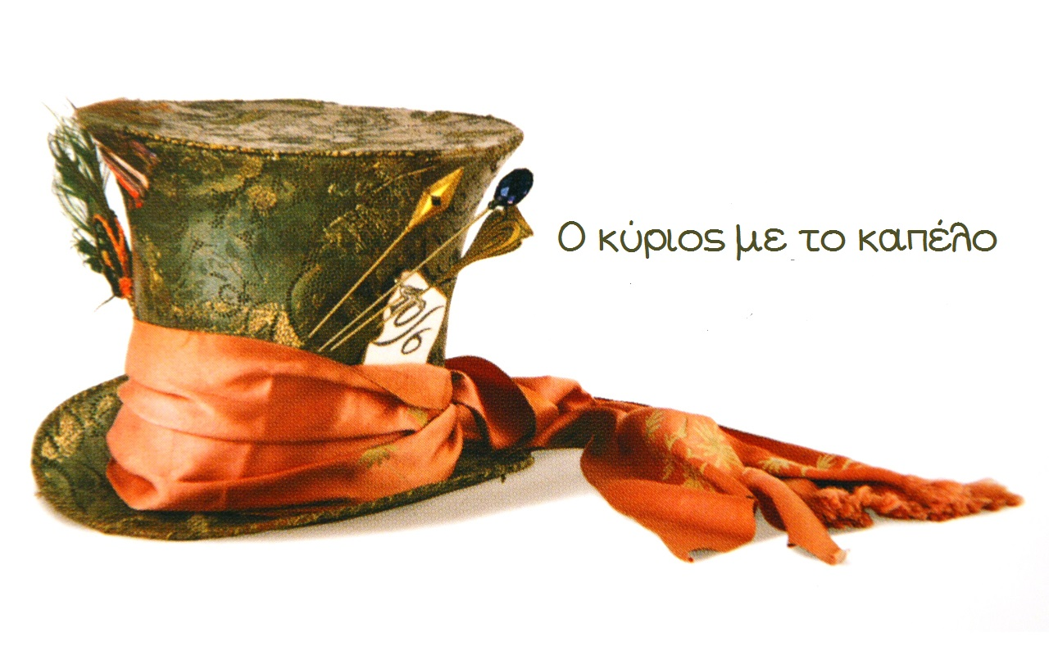
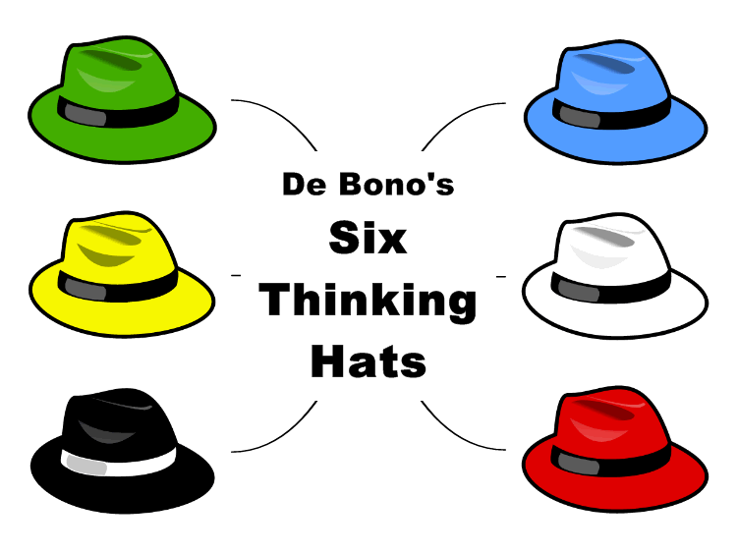
Ο ΚΥΡΙΟΣ ΜΕ ΤΟ ΚΑΠΕΛΟ
Κ, κ
Κ ,κ
Δασκάλα : Ελευθερία Παπαδημητρίου

Slide 2
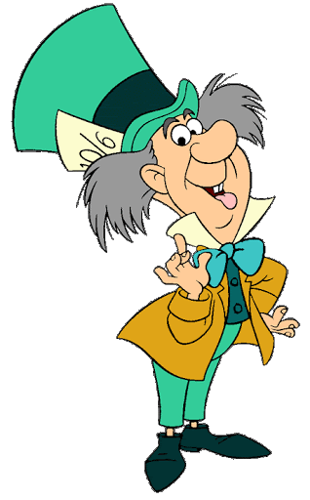
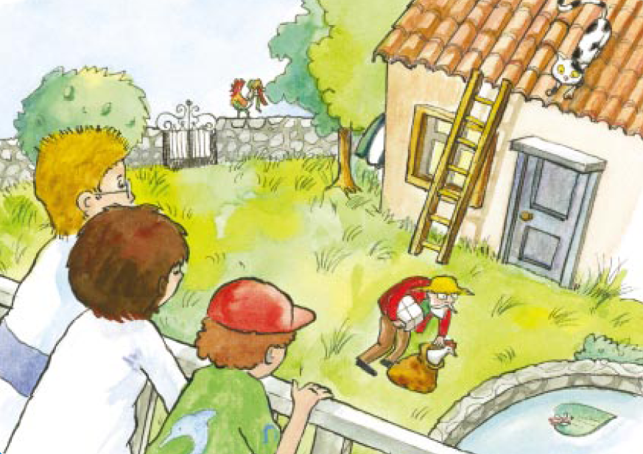
Τι βλέπεις στην εικόνα;

Slide 3
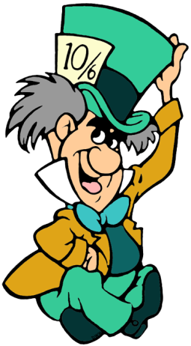
Ποια πρόσωπα βλέπεις; Πού βρίσκονται;
Ορφέας
κύριος
Μαρίνα
Άρης

Slide 4
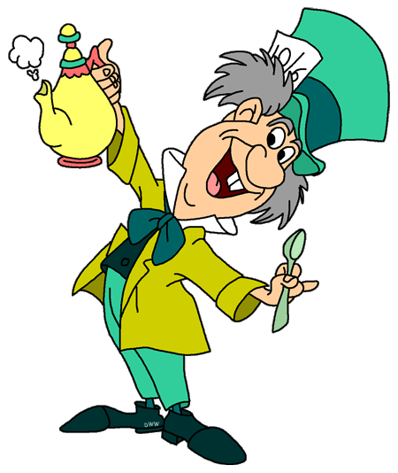
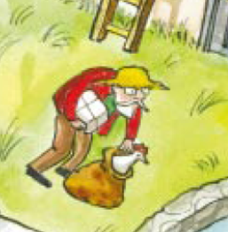
Ποιος μπορεί να είναι αυτός ο κύριος;
Πώς είναι αυτός ο κύριος;
καμπούρης
καπέλο
κόκκινο σακάκι
πακέτο
κότα
σάκος

Slide 5
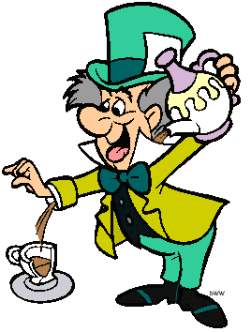
κόκορας
κεραμίδια
Τι μπορεί να ακούνε τα παιδιά;

Slide 6
κόκορας
κύριος
κόκκινο σακάκι
Το γράμμα που θα μάθουμε σήμερα βρίσκεται σε όλες τις επόμενες λέξεις !
καπέλο
Ποιο γράμμα πιστεύετε ότι θα μάθουμε σήμερα;
καμπούρης
κότα
πακέτο
κεραμίδια
σάκος
κάγκελο

Slide 7
Πώς γράφω Κ κ

Slide 8
α
κα
κ
κι
ι
ο
κο
ε
κε

Slide 9
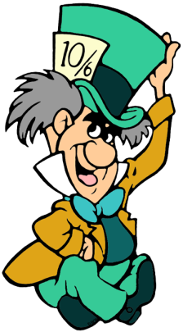
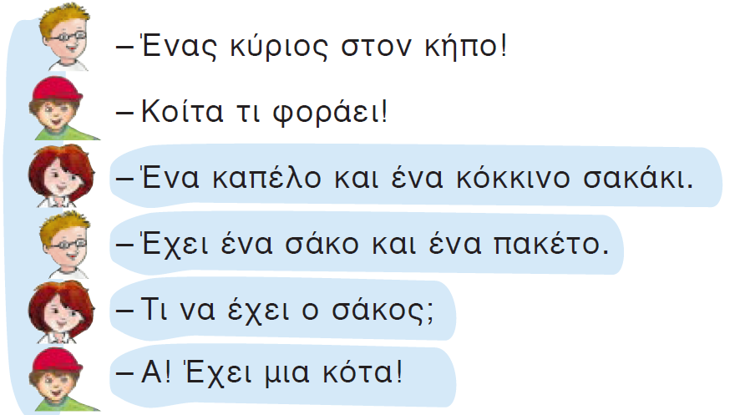
Ποιος μιλάει πρώτος;
Ακούμε προσεκτικά!
Τι έχει ;
Ποιοι μιλάνε στο κείμενο;
Ποιον κοιτούν τα παιδιά;
Πώς είναι αυτός ο κύριος;
Notes:
Αναφέρουμε το διάλογο. Διαβάζω. Μαθαίνουμε ποιος είναι ο κύριος; Πώς και πού τον αναφέρουν στο κείμενο. Τον υποδυόμαστε.

Slide 10
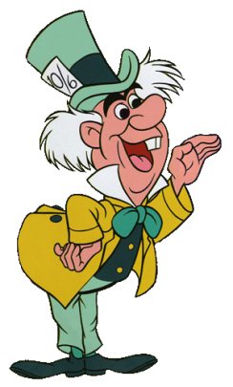
Ας εντοπίσουμε όλα τα σημαδάκια της Στίξης.
Διαβάζουμε όλοι μαζί!
Notes:
Διαβάζουμε μαζί. Επισημαίνουμε τα σημάδια της στίξης και δίνουμε γνωρίσματα και ποιηματάκι για κάθε σημείο.

Slide 11
και
Notes:
Τοποθετώ τις εικόνες στον πίνακα και φτιάχνουμε φράσεις με το και.

Slide 12
ακι
αικ
Bρείτε πού γράφει και.
ικα
και
και
και
ναι
και
και
και

Slide 13
Ας βρούμε όλα τα Κ κ στο κείμενό μας!
Notes:
Διαβάζουμε ακόμα μια φορά. Εντοπίζουμε τα Κκ.

Slide 14
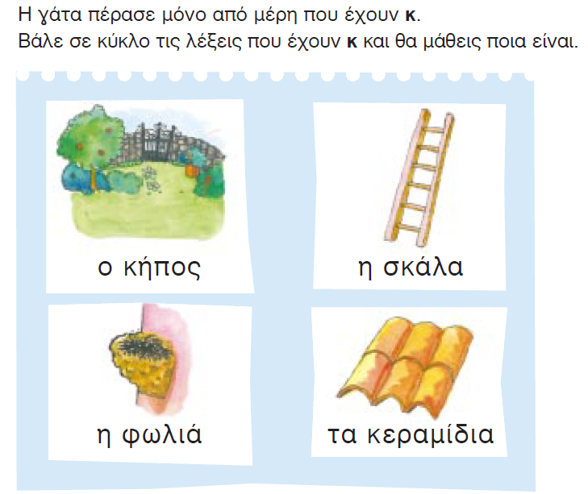

Slide 15
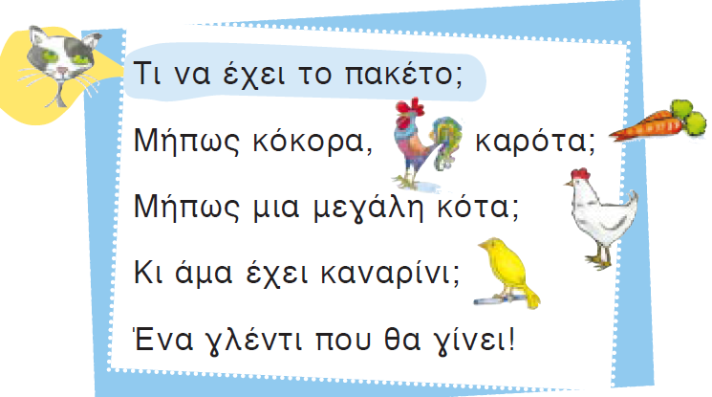

Slide 16
Ο ΚΥΡΙΟΣ ΜΕ ΤΟ ΚΑΠΕΛΟ
Κ, κ
Τετράδιο Εργασιών
Κ ,κ
Δασκάλα : Ελευθερία Παπαδημητρίου

Slide 17
Διαβάζουμε !

Slide 18
α
κα
κ
κι
ι
ο
κο
ε
κε

Slide 19

Ας βρούμε αν υπάρχει το γράμμα κ στον τίτλο του.
Τι είναι αυτό;

Slide 20
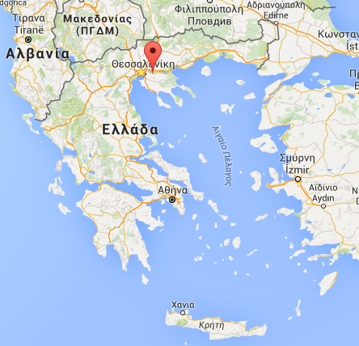


Τι είναι αυτό;
Πού θα βρεθούμε αν ακολουθήσουμε αυτή την πινακίδα;
Ας βρούμε αν υπάρχει το γράμμα κ στον τίτλο του.

Slide 21
Τι θα πάμε να κάνουμε σε αυτό το κατάστημα;
Ας βρούμε αν υπάρχει το γράμμα κ στον τίτλο του.
Τι είναι αυτό;

Slide 22
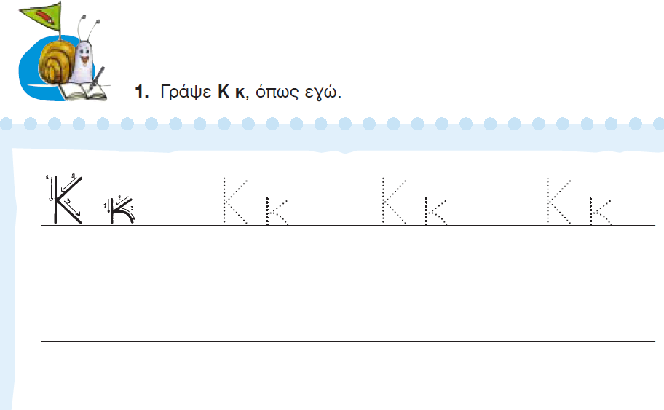

Slide 23
καπέλο
κα
πέ
λο
κ
α
π
έ
λ
ο

Slide 24

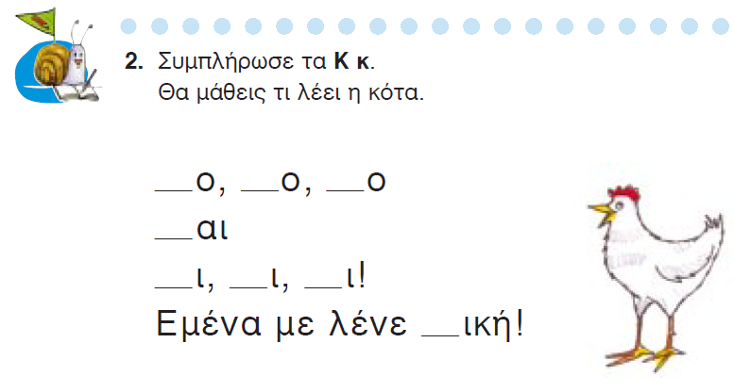
Τι λέει η κότα;
Κ
κ
κ
Κ
Κ
κ
κ
Κ

Slide 25
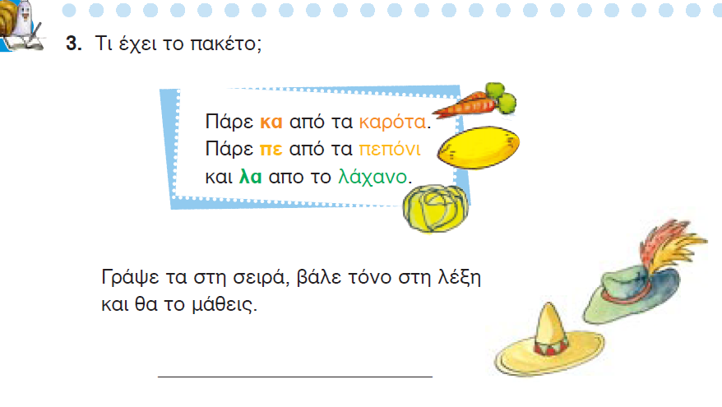
Notes:
Χρησιμοποιούμε τους φακέλους με τις λέξεις καρότα πεπόνι λάχανο

Slide 26
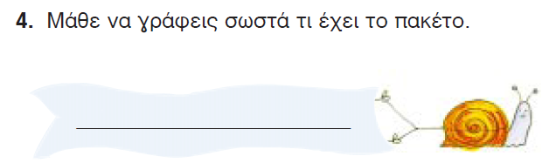
Notes:
Παράλληλα ακούμε και το κοκοράκι.

